Slide 1
INRAE
Les stratégies de recherche dans le domaine « Alimentation-nutrition-santé-environnement

Slide 2

Institut national de recherche pour l’agriculture l’alimentation et l’environnement
1er Organisme de recherche spécialisé au monde en
agriculture, alimentation et environnement

Slide 3
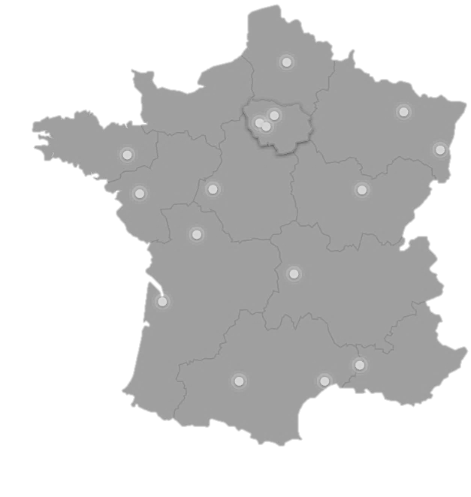







Chiffres clés
11 523 ETP
1er établissement de recherche labellisé
égalité et diversité
18
centres
14
départements
Partenariat
> 450 partenaires
Socio-économiques
Formation
Partenaire de 33
sites universitaires
268 unités de recherche, de service et expérimentales

Slide 4
Un périmètre élargi et des compétences renforcées
Première force de recherche et d’expertise sur l’eau en France, gestion de l’eau et risques associés, sécheresse, crues, inondations, traitement de l’eau.
De nouvelles capacité à travailler sur les risques multiples: risques naturels, anthrophiques, technologiques.
Renforcement des compétences sur l’étude des écosystèmes complexes et de la biodiversité dans leurs interrelations avec les activités humaines.
Rôle de premier plan sur l’ensemble des enjeux associés à la transition numérique dans les systèmes agricoles, alimentaires et environnementaux.
Renforcement de l’expertise et de l’appui aux politiques publiques « agro-environnementales », en partenariat avec les collectivités territoriales et les acteurs du monde économique, pour un aménagement durable des territoires.

Slide 5

Cinq grand objectifs scientifiques:
Transition agroécologique : une transformation systémique, de la production à la consommation, en intégrant les enjeux économiques et sociaux
Approche globale de la santé : connecter santé humaine, végétale, animale et environnementale
Des défis majeurs pour
l’agriculture, l’alimentation
et l’environnement
nécessitant des approches intégrées
Bioéconomie: utilisation sobre et circulaire des ressources adaptées aux territoires
Climat, biodiversité, risques : faire face à des défis globaux et des risques multiples
Numérique au service des transitions : exploration de la complexité, intégration des échelles, transformation des systèmes, opportunités et dangers

Slide 6



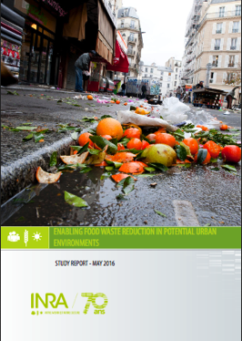
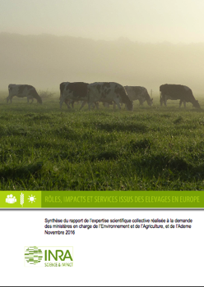
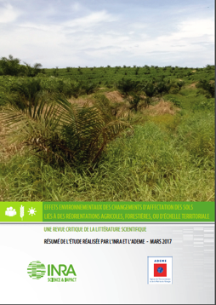


Une nouvelle direction générale déléguée dédiée à l’expertise et à l’appui aux politiques publiques
Rapports d’expertise scientifique collective
Études et évaluations ex ante et ex post
Appui à la mise en œuvre des politiques publiques
(plateformes, méthodes, indicateurs, normalisation, expertise projet)
Prospectives

Slide 7
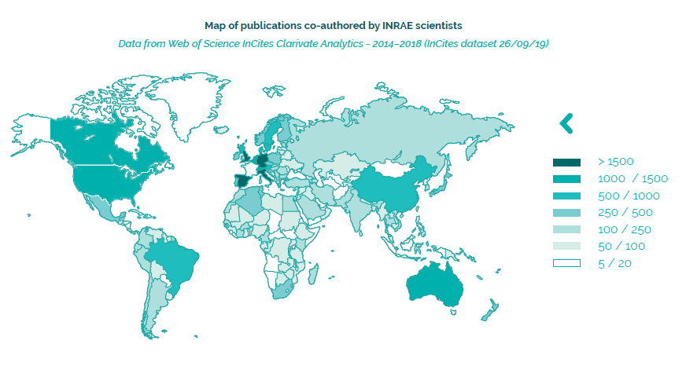
INRAE, en Europe et à l’international
INRAE est un acteur moteur dans la recherche européenne. Il coordonne et participe à de nombreux projets européens:
  En 2019 , INRAE participe à 166 projets européens (dont 49 projets en coordination)
  7 projets ESFRI, et 11 projets d’activités intégratrices de réseaux d’infrastructures
Différentes formes de partenariat international:
  Des laboratoires internationaux associés (LIAs)
  Des réseaux de recherche internationaux
  Des projets prioritaires internationaux (PPI)
    1 pilote: Sols & changement climatique
    5 autres en cours de développement

Slide 8
La santé comme moteur des transitions vers des systèmes alimentaires sains et durables

Slide 9


Anthropocène : un bilan alarmant
  Réchauffement climatique : le réchauffement global atteindra 1.5°C à 2°C entre 2030 et 2050
    Dégradation des terres : 1/3 des surfaces continentales et la moitié
    des terres agricoles sont sérieusement altérées -
Perte de biodiversité: Un million d’espèces animales et végétales – soit une sur huit – risquent de disparaître à brève échéance de la surface de la Terre ou du fond des océans.
Pénurie d’eau et altération de la qualité : En 2025 , 2/3 de la population mondiale devra faire face à des pénuries d’eau . 2 milliards de personnes utilisent des points d’eau contaminés.
  Insécurité alimentaire et nutritionnelle : 11% de la population en sous nutrition chronique, 39% des adultes en surpoids quelque soit le pays , responsable de 20% de la mortalité prématurée.
Notes:
Anthropocène a été marqué par des avancées indéniables : diminution de l’insécurité alimentaire , augmentation du PIB, réduction de la mortalité dues aux maladies infectieuses pour ne citer que quelques exemples
Mais tous les rapports parus depuis 2018 dressent un bilan alarmant que vous connaissez déjà sur:
----
et qui pointe la nécessité d’actions rapides qui combinent des effets de courts , moyens et long termes et des actions qui s’adaptent aux spécificités régionales .
Parmi les actions à mener la transformation de nos systèmes alimentaires devient une priorité .

Slide 10

Le défi :
Comment aller vers des systèmes alimentaires sains et durables pour tous ?
Alors que:
la pression démographique s’accentue, tout particulièrement dans les villes,
les effets du changement climatique s’intensifient,
les inégalités s’accroissent,
les ressources naturelles et la biodiversité s’érodent.

Slide 11

Trois leviers d’action
Faire évoluer les méthodes de production: développement de l’agroécologie - et de transformation: écoconception
Faire évoluer les régimes alimentaires vers un rééquilibrage végétal/animal et une offre alimentaire plus diversifiée
Réduire les gaspillages

Slide 12
L’alimentation à la croisée de nombreux enjeux
Santé
(Prévention des maladies chroniques, vieillissement…
Sécurité alimentaire
(Croissance démographique, inégalités d’accès …)
Politiques Publiques
(Information, prévention, taxes, fraudes …
Alimentation
Modes de vie, (histoire, culture, dynamiques sociales, préférences…)
Economiques
(consommateurs, entreprises et filières, agriculteurs)

Slide 13
L’alimentation à la croisée de nombreux enjeux
Economiques
(consommateurs, entreprises et filières, agriculteurs)
Sécurité alimentaire
(Croissance démographique, inégalités d’accès …)
Politiques Publiques
(Information, prévention, taxes, fraudes …
Alimentation
Modes de vie, (histoire, culture, dynamiques sociales, préférences…)
Santé
(Prévention des maladies chroniques, vieillissement…
Environnement
(Changement climatique , ressources…)
Notes:
GES des 27 de l’UE = 400 Mt eq C02 /an
L’agriculture est le troisième poste d’émissions de GES de la France (19 % du total national et 88 MtCO₂e émis en 2017). Les émissions de GES de l’agriculture sont caractéristiques, car majoritairement composées d’autres molécules que le CO₂ et issues de processus biologiques.
L’élevage (fermentation entérique et gestion des déjections) est la source de 70 % des émissions nationales de méthane (CH₄) et de 74 % des émissions nationales de protoxyde d’azote (N₂O) (fertilisation minérale et organiques des sols
48% du à l ’élevage, 41 % aux cultures , 11% aux engins , tracteurs, chaudières …

Slide 14
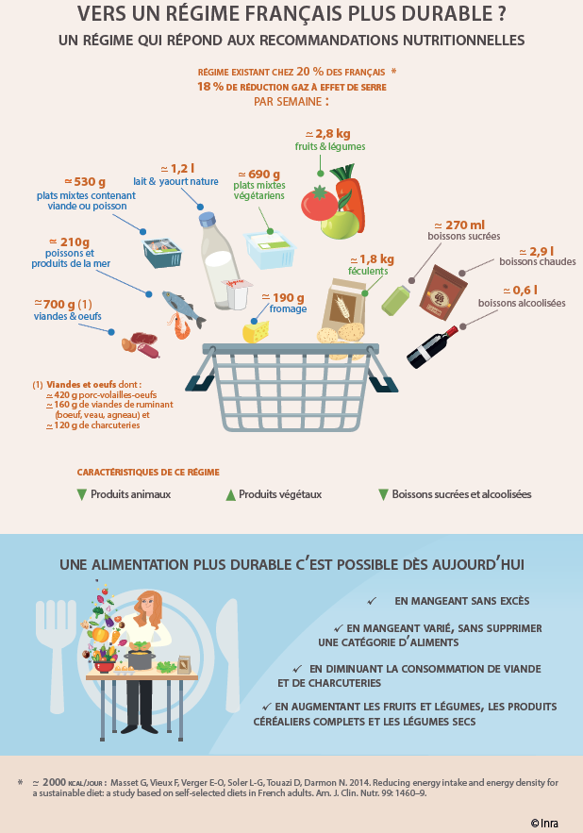
Un régime alimentaire durable ?
Nutritionnellement adéquate , sur et sain
Culturellement acceptable
Abordable économiquement
Respectueux des éco-systèmes
Ré-équilibrer nos assiettes :
  Pas plus de calorie
  Moins de boissons sucrées et alcoolisées
  Moins de viande
  Plus de diversité

Slide 15
Faire évoluer les régimes alimentaires : quelles questions pour la recherche ?
Quelles politiques publiques pour accélérer les changements du coté de l’offre et de la demande ?
Déterminants des choix alimentaires
Politiques publiques
Innovations et organisation des filières
Comment faire changer la demande ?
Comportement des consommateurs
Caractéristiques des aliments
Comment faire changer l’offre ?
Quels aliments, quels menus promouvoir ?

Slide 16
Faire évoluer les régimes alimentaires : quelles questions pour la recherche ?
Quels co-bénéfices , compromis pour les politiques publiques en matière d’alimentation
vis a vis de l’environnement et de la santé ?
Déterminants des choix alimentaires
Politiques publiques
Innovations et organisation des filières
Comportement des consommateurs
?
Caractéristiques des aliments
Quels aliments, quels menus promouvoir ?
Environnement
?
Santé

Slide 17
Construction des qualités : Des leviers d’actions tout le long de la chaine
Manière de produire
Diminution des antibiotiques en élevage
Baisse des contaminants chimiques
Augmentation des micronutriments
Diversité des productions
…
Manière de consommer
Favoriser les bons arbitrages
Maintenir la qualité des produits à domicile
Manière de transformer
Diminution des additifs
Baisse de l’intensité des transformations : diminution des néoformés , respect des structures d’origine
Développement de la fermentation des végétaux
Détection et traçabilité des contaminants chimique et microbiologiques
…

Slide 18
Comprendre les déterminants des comportements pour aller vers des régimes alimentaires plus durables
Identifier les déterminants des comportements alimentaires
  Liés à l’individu dans son environnement (âge, sexe, niveau d’éducation, revenus, phase de la vie…)
  Liés à l’aliment (qualité sensorielle, nutritionnelle, affichage )
Identifier les mécanismes cognitifs des comportements alimentaires
  Construction des préférences
  Construction des arbitrages: représentations mentales, attentes, acceptabilité
Analyser, comprendre l’impact des comportements sur
Santé: des nutriments / micronutriments jusqu’aux régimes alimentaires (mécanismes physiologiques approches épidémiologiques– interactions microbiote-hôte)
Sur l’environnement (GES d’une alimentation plus riche en végétaux (fruits et légumes, céréales non raffinées, légumineuses)
Articulation entre régimes alimentaires et mode de production – co bénéfice santé + environnement

Slide 19
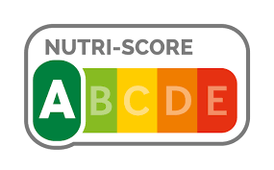


Conception et évaluation des politiques publiques
À l’échelon international:
  Scénarios de transition - Développement de méthodes et d’outils opérationnels en modélisation des marchés et des échanges agricoles pour répondre aux enjeux environnementaux et sanitaires associés aux transitions alimentaires globales
  Analyse du commerce international et des politiques publiques européennes
A l’échelon national
  Les politiques de prévention en terme de santé publique
    Des recommandations pour améliorer l’information nutritionnelle sur les emballages
    Des études et des expertises collectives
  Les politiques publiques en terme économiques et sociaux:
    Taxes Soda / Carbone, Rémunération des services écosystémiques…
    Plan protéines
A l’échelon local en lien avec les collectivités territoriales

Slide 20
Conclusions
Apporter des connaissances , des méthodes et des outils pour aller vers des régimes alimentaires plus durables
  Développer des approches systémiques
Contribuer aux politiques publiques dans ce domaine aux différentes échelles
Développer nos approches avec nos partenaires académiques
Développer nos partenariats aussi bien avec des partenaires de la société civile qu’avec des partenaires économiques
Mettre nos résultats en accès libre « open science »

Slide 21

Merci pour votre attention monique.axelos@inrae.fr
inrae.fr

